Slide 1

Visite d’une ferme
Comment produire du lait pour nourrir les hommes ?
Par LOPEZ Candice , VILLET Charlène ,OEUVRARD Clémence .

Slide 2
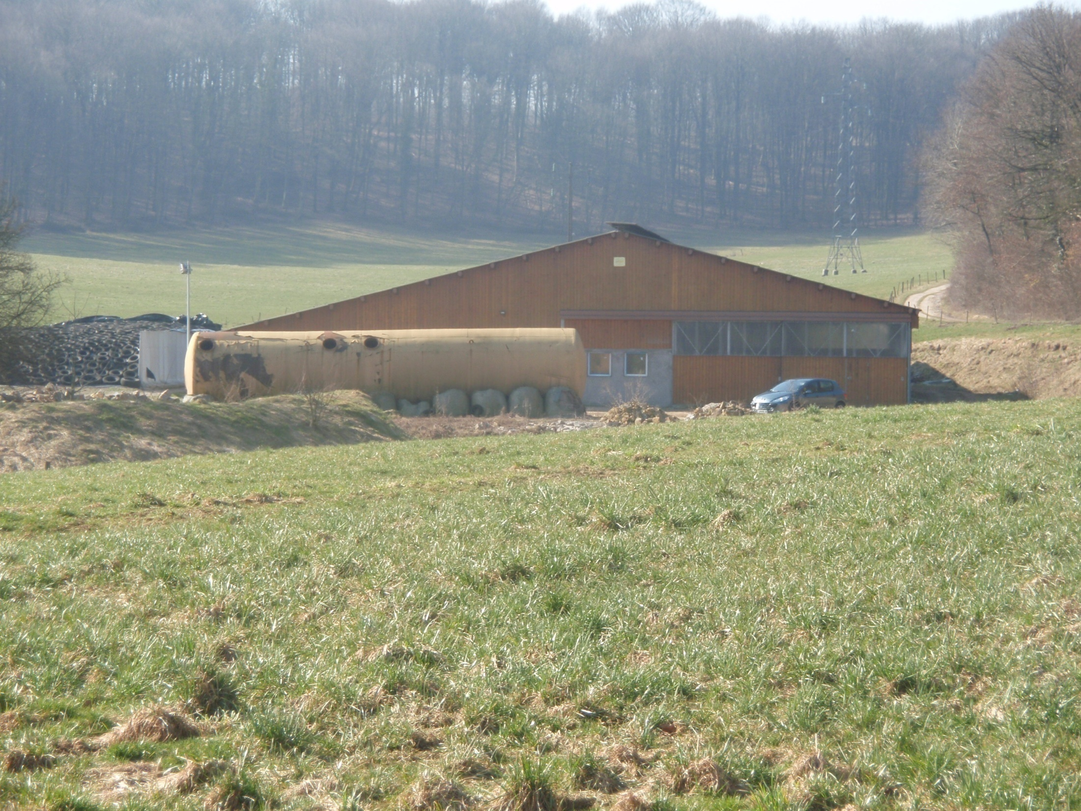
La ferme
Le 7 mars 2011, nous avons visité le GAEC Hainin à Banvillars .

Slide 3
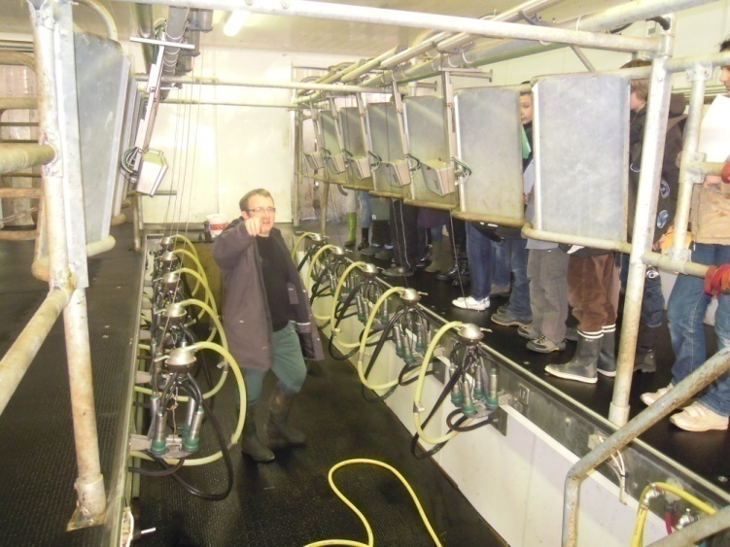
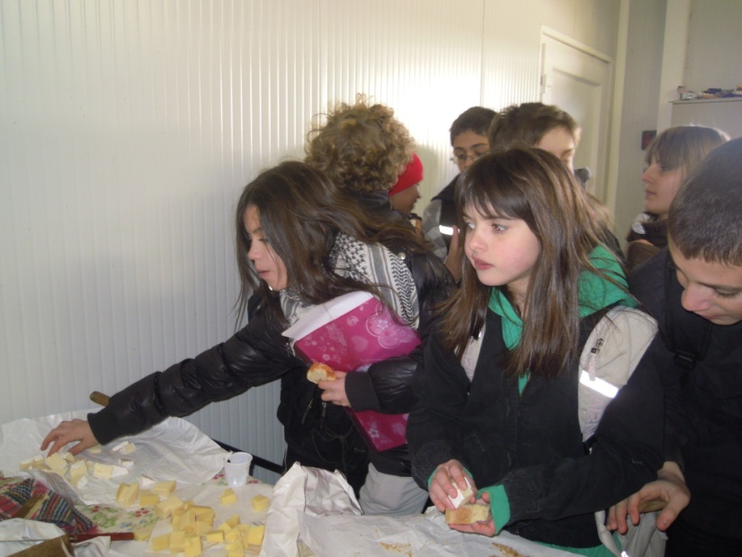
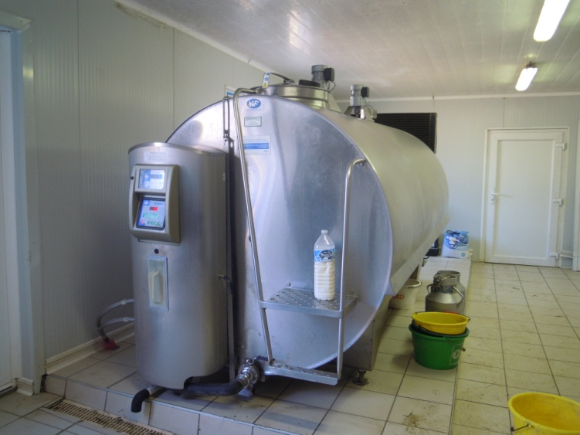
La production laitière
1.La traite
2.Tank à lait
3.De la laiterie au fromage

Slide 4
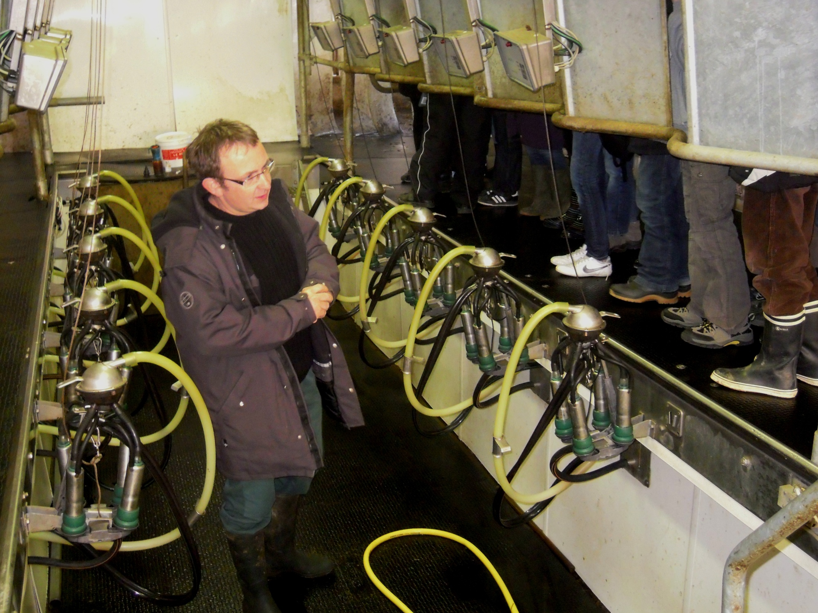
La traite
Pendant 305 jours par an la vache se fait traire 2 fois par jour et se repose pendant 60 jours (la tarie). La vache sort environ 25l a 30l par jour et sort a température de son corps (38°). Les vaches sont traites par des trayeurs .

Slide 5
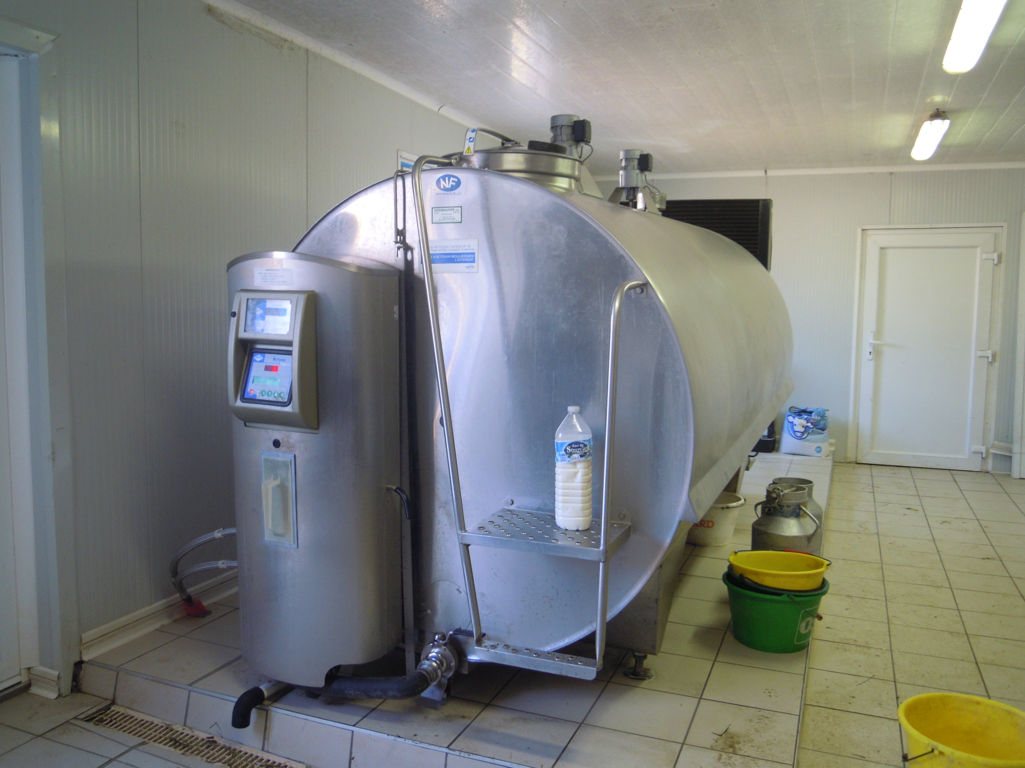
Tank à lait
La vache est traite 2 fois par jour .Elle donne environs 25 à 30 l de lait par jour .Le lait sort de la vache a 38°C et se rend directement dans un tank à lait .Le tank peut contenir plus de 4000l de lait .Le laitier vient tous les 2 jours pour récupérer le lait .

Slide 6
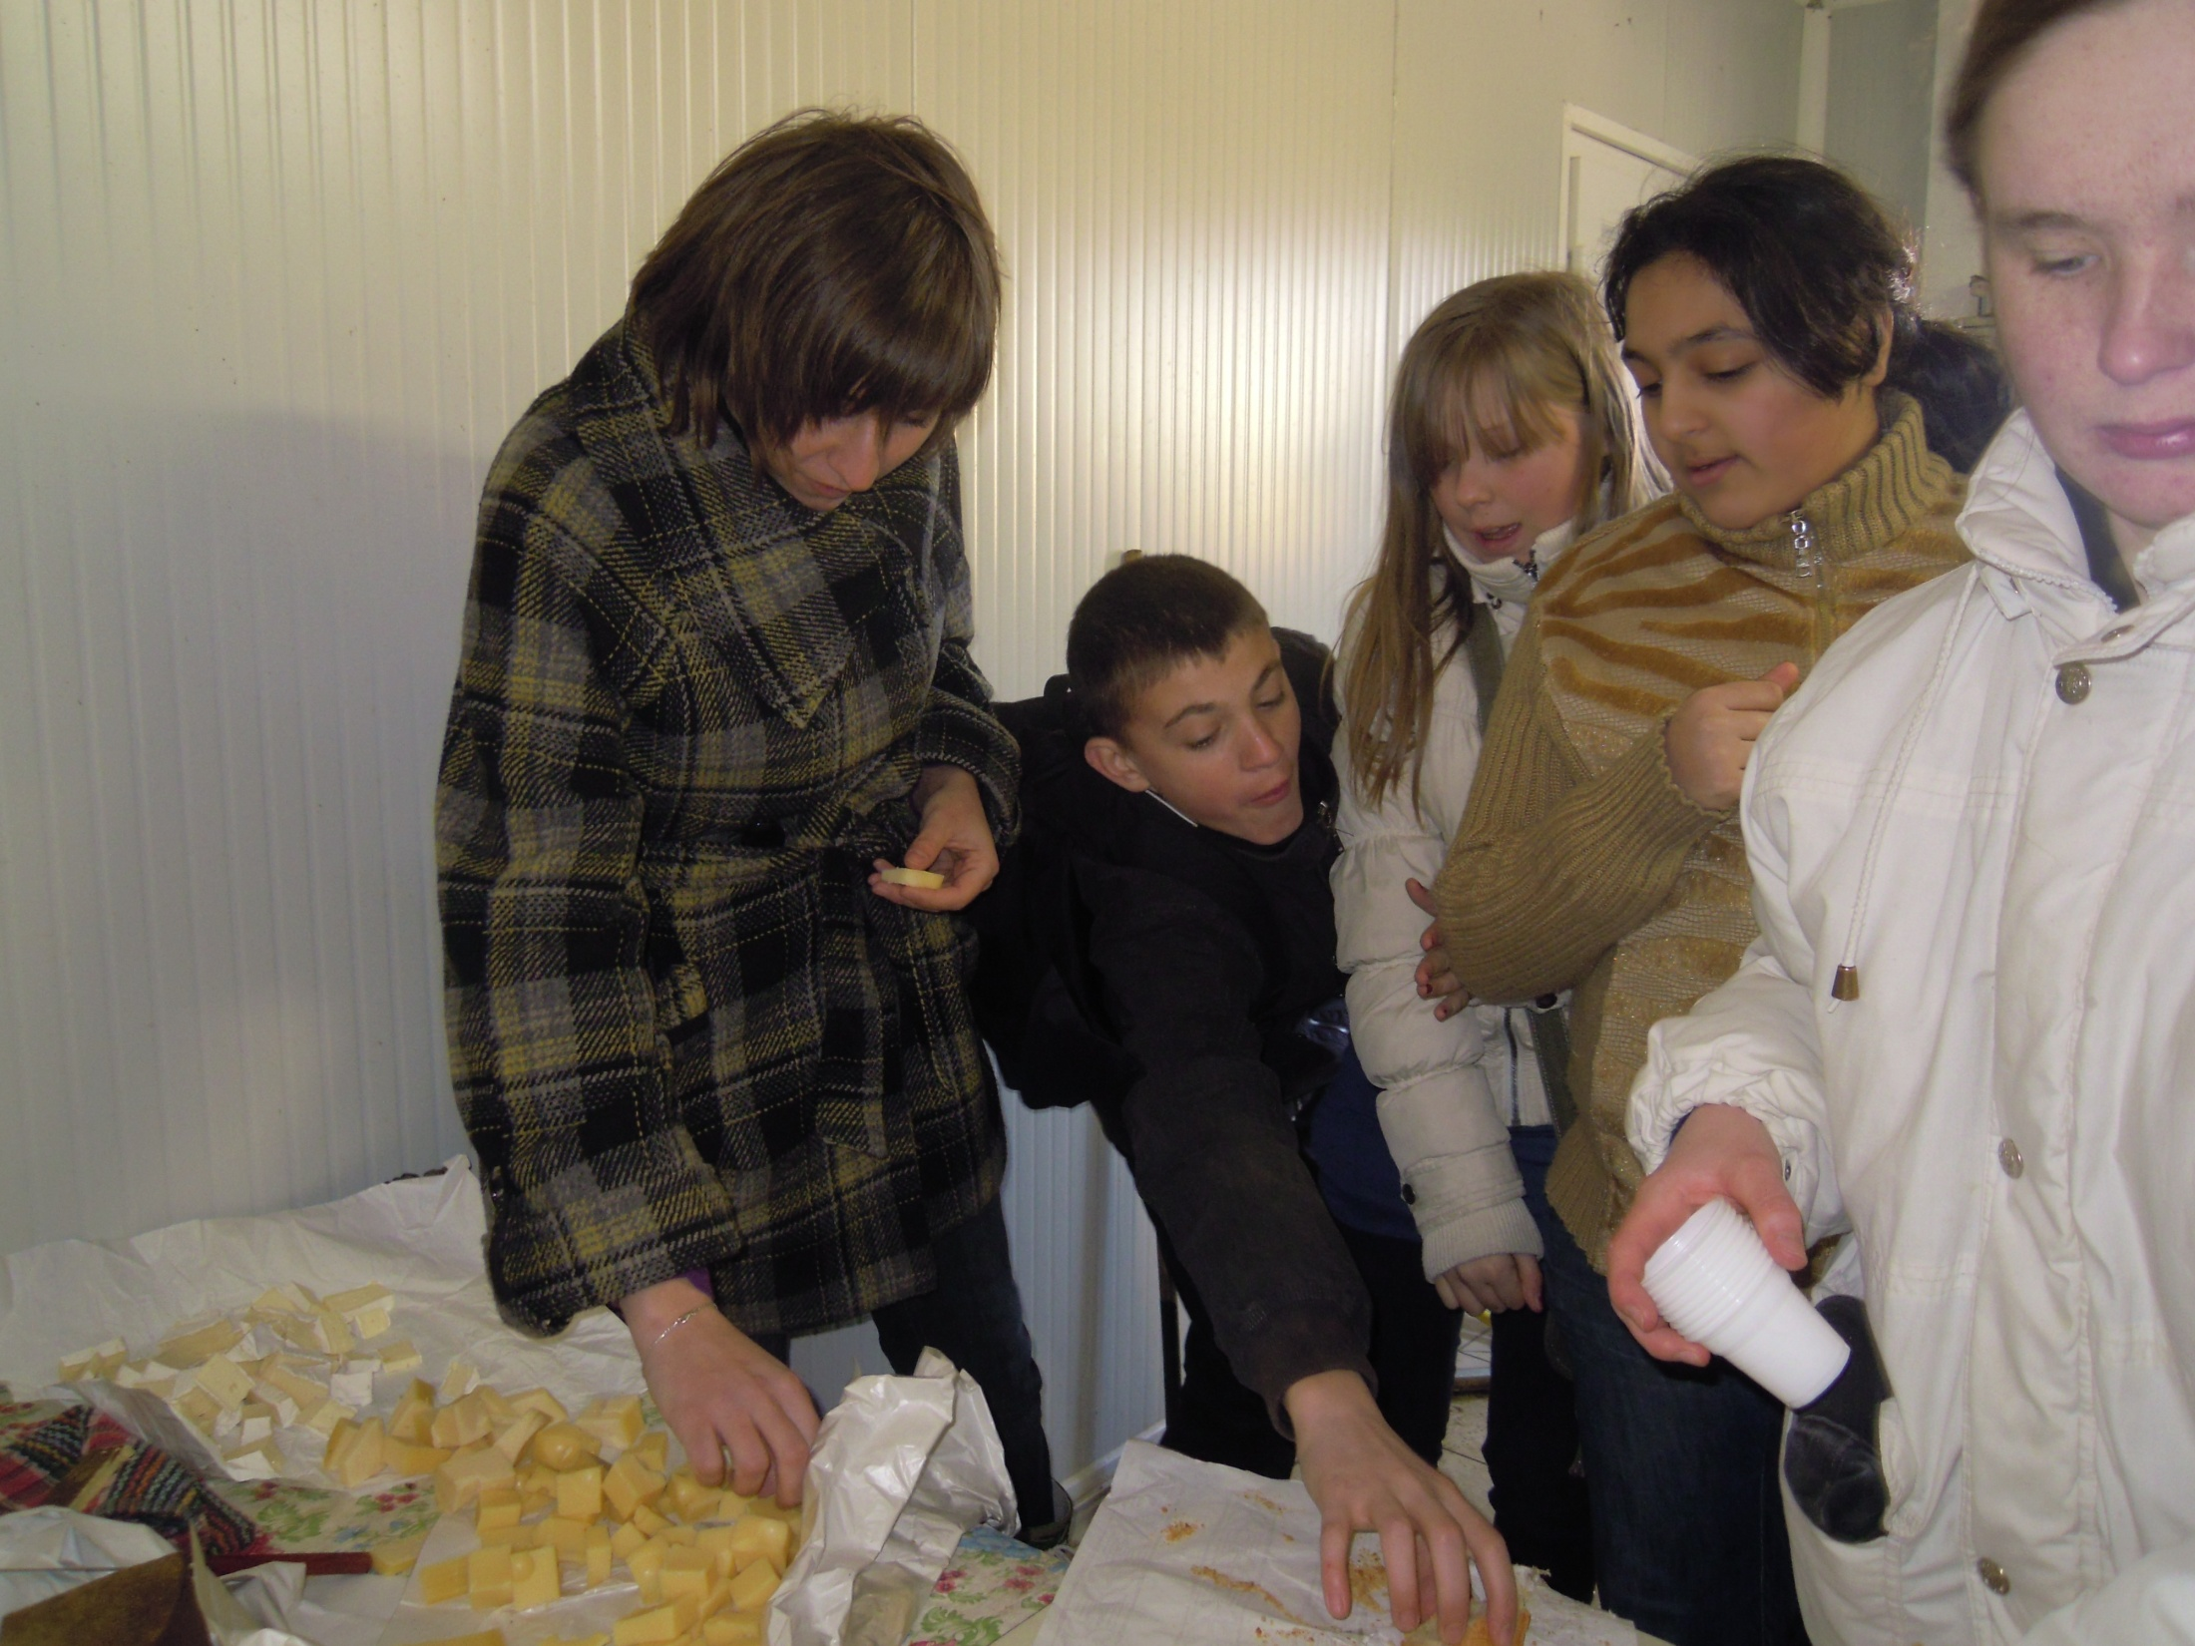
De la laiterie au fromage
Avec le lait de cette ferme, la laiterie produit principalement de l’Emmental et du Brie . Dans le lait il y a 900g d’eau , 50g de lactose , 38g de matière grasse , 32g de matière protéine .

